Slide 1
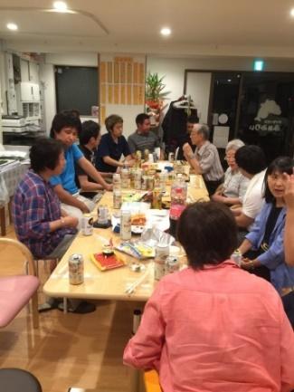
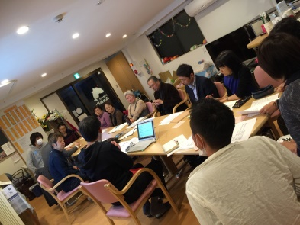
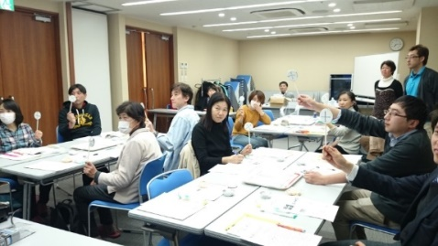
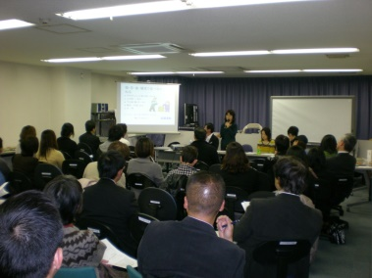
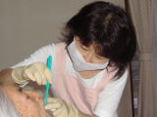
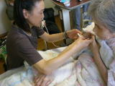
新宿食支援研究会とは
「食べられる街づくり」のための
ワーキンググループ（WG)
地域連携を作る「コラクリ」
コラボレーションクリエイト（連携創造）。専門職がいくら活動しようとしても地域との「つながり」がなければ実践の場がありません。コラクリでは地域の方をお招きして、私たちの活動を知ってもらうとともに「食」の連携について考えていきます。
私たちが考える食支援とは「本人、家族に口から食べたいという希望がある、もしくは身体的に栄養ケアの必要がある人に対し、適切な栄養管理、経口摂取の維持、食を楽しんでもらうことを目的としてリスクマネジメントの視点を持ち、適切な支援を行うこと」です。
食支援が必要な方はいったい何人いるのでしょうか。実は、現在、東京都新宿区で口から食べることに障害を持つ高齢者は10,000人以上いると推測されます。それ以外にも食支援が必要な方は多数います。これだけの人数のケアは専門職だけでは足りません。
この新宿で食を支援するためには、専門職だけが何かをするというのではなく、一般市民も参加して「何らかの食や栄養の異常を見つける人」、「適切な支援者につなぐ人」、そして「結果を出す人（支援者）」を新宿で無限に作りだすことが必要です。これはまさに「食べられる街づくり」です。
私たち新宿食支援研究会（新食研）は、2009年7月「最期まで口から食べられる街、新宿」をモットーに有志が集まり結成しました。「食べられる街づくり」には専門職の連携強化や情報発信も必要でしょう。しかし、それだけで地域は変わりません。「食」の重要性を地域に浸透させていく活動も必要です。
新食研のメンバーは23職種、約100名（2016年4月現在）。私たちの活動は組織の活動ではなく地域のムーブメントです。現在、20以上のワーキンググループがあり、多職種、多方面から新宿の「食べられる街づくり」を始めています。
口から食べられる街づくりのために新宿食支援研究会では現在20以上のワーキンググループを構成し、様々な活動しています。
ホームヘルパー研修会を主催する「ヘルパーＷＧ」
食に何らかの問題が生じた時、介護現場でその異常を見つけられるのは介護職です。デイサービスの職員やホームヘルパーが食や栄養に問題が生じた方をいち早く「見つける」こと、それを適切な人に「つなぐ」ことで問題解決は容易になります。そのための知識や技術を学ぶ研修会を主催しています。
その他のワーキンググループ
◎デイサービスで食べる機能、栄養、体 力測定を行い、食から健康の維持向上を目指す「食べる☆デイ‼」
◎地域の食支援を広めるためにソーシャルデザインを考える「ＳＤＰｓ」
◎食事姿勢改善チーム「ファンタジスタ」
◎食事姿勢の維持に必要な用具を開発する「コンセプト」
◎介護食対決を企画し、そのレシピ、工夫を公開する「すなっく(^o^)」
◎病院、施設、在宅で活躍する管理栄養士が集まり、生活と栄養を考える「エイヨ新宿♡」
◎食事姿勢の分かりやすい見方や評価を作り、簡易な直し方を考えるリハビリスペシャリスト集団「せらぴ新宿」
◎学術研究班「グルジアの会」
などなど
地域食支援グループ「ハッピーリーブス」
食べられる口づくりを行う歯科衛生士、栄養や食形態を整える管理栄養士、食事姿勢を整える理学療法士の3職種が集まった「結果を出す」食支援プロフェッショナルグループ。
新宿食支援研究会
代表 五島朋幸

Slide 2
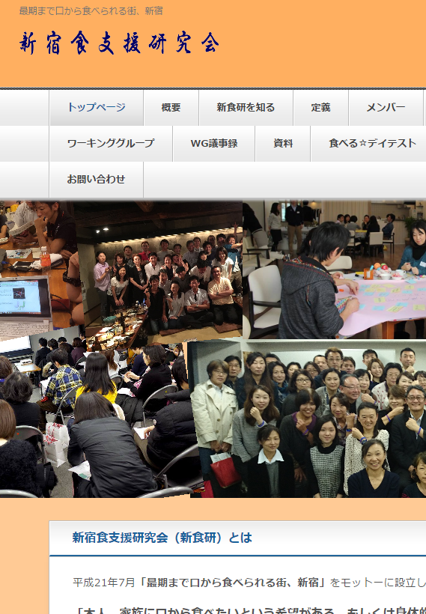
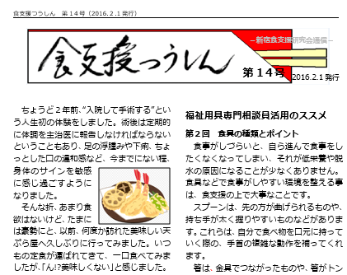
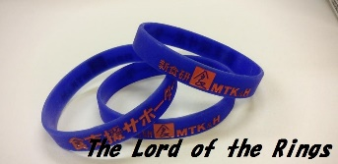
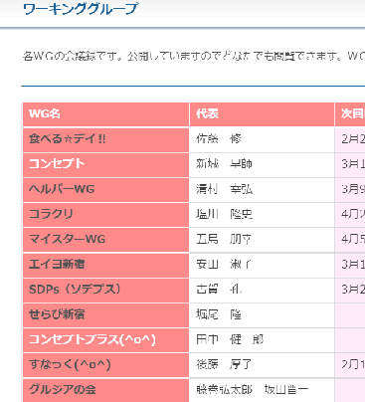
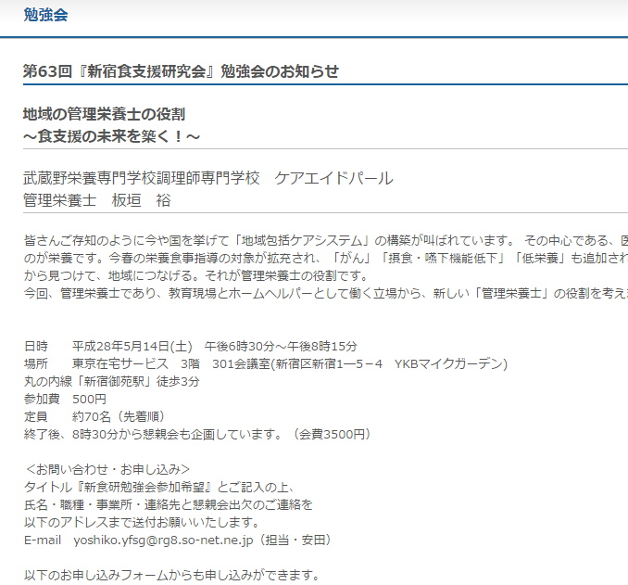
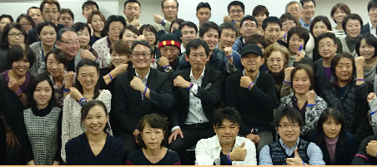
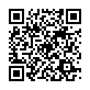
新宿食支援研究会では食支援に関する
各種研修会を開催しています。
新宿食支援研究会のホームページには
食支援のすべてが詰まっています。
勉強会
食支援に関する知識、技術だけでなく、新宿における地域食支援活動などを多職種の講師が解説します。4、8、12月を除く年9回開催。オープン参加（要申し込み）。
最期まで口から食べられる街、新宿
新宿食支援研究会
ヘルパー・デイ職員向け研修会
何らかの食や栄養の異常をいち早く見つけられるのは介護現場のプロフェッショナル、ホームヘルパーやデイサービスの職員です。現場での異常の見つけ方から適切な人へのつなぎ方までを初級、中級、上級講座で学ぶことができます。
また、上級まで受講された方は、「食支援リーダー」として認定します。
食支援サポーター講座
http://shinnshokukenn.org/
食支援に関する知識を地域の多くの方に知っていただくための認定資格、「食支援サポーター」講座です。食支援概論と各論2教科の計90分講座です。 「食支援サポーター」として認定された方にはサポーターリングをお渡しします。
・最近家族が急に食べなくなってやせた
・介護している家族が食べにくそうにしている
・すごく食事時間が長くなった
・食や栄養に関する研修をしてほしい などなど
食と栄養に関する不安や疑問、要望があれば
以下にご連絡ください。
私たちは、食支援について
考え、実践する
多職種のプロフェッショナル集団です
全ての開催研修会の情報は新宿食支援研究会ホームページで見ることができます。
Mail ; info@shinnshokukenn.org
FAX ; 03-5338-8837
http://shinnshokukenn.org/

